Slide 1
BASH SCRİPT
KAAN EFE ÖĞÜT
Adli Bilişim Mühendisi

Slide 2
Bash Script Nedir?
-Unix ve benzeri işletim sistemlerinde kullanılır.
-Dosya sistemi işletim sisteminin bir disk veya bölüm üzerinde ki dosyaları takip edebilmesi için oluşturulmuş yöntem ve veri yapıları bütünüdür.

Slide 3
Bash neden gereklidir?
-Unix ve benzeri işletim sistemlerinde kullanılır.
-Dosya sistemi işletim sisteminin bir disk veya bölüm üzerinde ki dosyaları takip edebilmesi için oluşturulmuş yöntem ve veri yapıları bütünüdür.

Slide 4
Bash Script diline dalmadan önce Linux komutlarına bir bakalım;
cd -> Klasöre gitme
grep -> ls -l | grep test1 şeklinde yazılır.Dosyalar içerisinde arama yapmamızı sağlar.
man -> komut hakkında bilgi almamızı sağlar man malloc
rmdir -> Klasörü silmemizi sağlar.Recursive olanları silmez
exit -> Terminalden veya sistemden çıkmamızı sağlar.
history -> Komut geçmişini gösterir.
rm -> Recursive olarak işlenmiş dosyaları da siler rm -R komutu ile
cat -> .txt uzantılı dosyaları açıp içini görüntülememizi sağlar.

Slide 5
cp -> Kopyalama işlemi yapmamızı sağlar. cp kaynak dosya kopyalanacağı yer(cp eğitim.txt test1)
mv -> CP ile kullanım düzeni aynıdır.Fakat kesip taşır.
clear -> Komut satırını temizler (CTRL + L)
who -> Kullanıcı bilgisi verir.Login dosyalarıyla ilgili bilgi sahibi olmamızı sağlar.
who -b komutu ile pc nin ne zaman kapandığını öğreniriz.
pwd -> Bulunduğu dizin
ls -> Klasör listeleme
ls -a -> Gizli klasör
ls -l -> Klasörleri listeleme
ls -la ile iki özellikte kullanılabilir.

Slide 6
tail -> tail -f test.txt ile dosyayı okumamızı sağlar.Kodu her defasında çalıştırmamıza gerek kalmadan ekrandan takip yapmamıza olanak sağlar.
echo ->Diğer dillerde bulunan printf ile aynı işlemi yapmaktadır.
whoami -> Oturumu açık olan kullanıcının bilgilerini döndürür.
!!! ls -l > deneme.txt ->> Sonuçları buraya yazdırır.
grep da * 2> deneme.txt ->>Error sonuçlarını yazdırmamızı sağlar.
tty -> Terminalin ismini verir.
which -> Bu komut ile kurulu olan programın nerede kurulu olduğunu gösterir. (which atom)
locate -> Tüm dosyalar içerisinde arama yapmamızı sağlar. (Locate test.txt)
date -> Sunucudan çektiği zaman sonuçlarını döndürür
time -> Makinede ki kullanıcıların zaman bilgilerini gösterir.

Slide 7
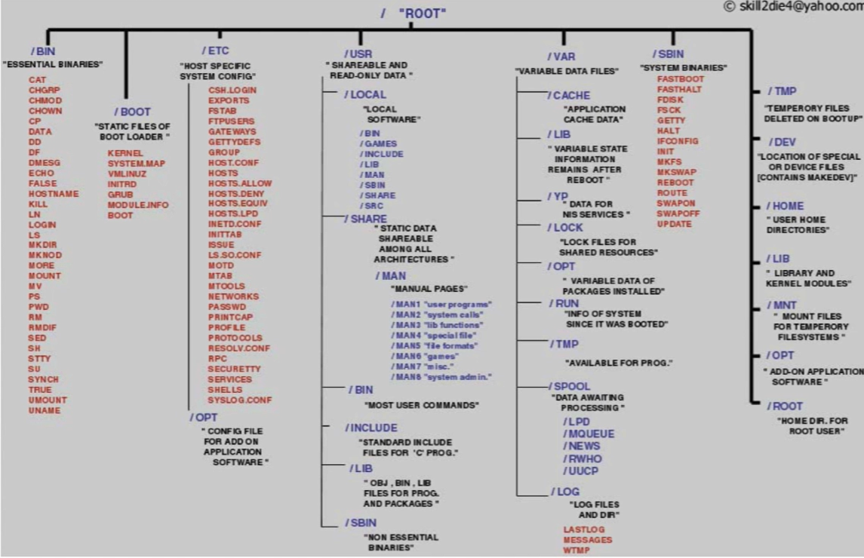

Slide 8
Basit bir şekilde dizinlerin içerikleri bu şekildedir.
/bin -> Zorunlu temel komutları içerir
/boot -> Başlangıç için gerekli dosyaları bulundurur.
/dev -> Donanım dosyalarını bulundurur.
/etc -> Sistem ayarlarını barındırır.
/lib -> Kütüphane dosyalarını ve çekirdek modülleri
/media -> Bazı depolama ortamları için bağlantı noktası.

Slide 9
Bash Script Düzeni
-Which komutu ile hangi bash üzerinde çalıştığımızı anlayabiliriz.
-Touch komutu ile text dosyası açılır.
Bütün scriptlere önce "#! /bin/bash" yazılır.
Echo ile ekrana yazı yazdırılır.
-Not defteri üzerine yazdığımız kodları "chmod +x" komutu ile çalışabilir hale getiririz.
-RWX yetkilerini vermek için chmod +777 komutu ile çalışabilir hale getirilir.
Oluşturduğumuz dosyaları /usr/bin içerisine atarsak her dizinden çalıştırabiliriz.

Slide 10
Vİ Editör
Vi filename
Vi -R filename
Comman Mode: Kopyala,kes,yapıştır,kayıt arama ve yer değiştirme
Insert mode Dosya üzerinde değişiklik yapmamıza olanak sağlar.
Gerekli kodlar yazıldıktan sonra ESC tuşuna basılır ve ":wq" komutu yazılır
a ->İmleç sonrasına ekleme yapar
i ->İmleç öncesinden ekleme yapar
:q ->Çıkış yapar
:w ->Kaydet
x ->İmleç altındaki karakteri siler
X -> İmleç öncesindeki karakteri sier
d^ ->Baştan imlece kadar olan yeri siler
d$ -> İmleçtan satır sonuna kadar siler
dd -> Bütün satırı siler.
yy -> Mevcut satırı kopyalar.
yw -> İmleç öncesinden ekleme yapar
p-> Kopyalanmış metni imleçten sonraya yapıştırır.
p -> Kopyalanmış metni imleçten öncesinden yapıştırır.

Slide 11
DEĞİŞKENLER
Sistem ve Kullanıcı olmak üzere 2 çeşittir.
Sistem Değişkenleri
-$BASH -----> Hangi bashte çalıştğını verir
-$BASH_VERSION --------->Versiyonunu verir.
-$HOME ---->Home dizinini verir.
-$PWD ----->Hangi dizinde olduğunu verir.

Slide 12
«ECHO» Komutu
-Diğer dillerde kullanılan Printf ile hemen hemen aynı işi yapmaktadır.Ekrana yazı yazmamızı sağlar.
Örnek vermek gerekirse;
#! /bin/bash
ad=Kaan
echo $ad
%Komutunu çalıştırdığımızda bize Kaan ismini yazdırır.

Slide 13
«READ komutu»
-Diğer dillerde kullanılan Scanf ile aynı görevi yapmaktadır.Kullanıcıdan bilgi almamızı sağlar.
Örnek vermek gerekirse;
#! /bin/bash
read ad
echo "Adım $ad"
%Komutunu çalıştırdığımızda bize verdiğimiz ismi yazdırır.

Slide 14
Birden fazla isim almak istersek;
#! /bin/bash
read ad1 ad2 ad3
echo "$ad1,$ad2,$ad3«
Aynı satırda işlem yapmak istersek;
#! /bin/bash
read -p 'adınız :' ad
Şifre gözükmesin istersek başına –sp koyulmalıdır.
read -p 'Sifreniz :' sifre
echo "Adım $ad"
echo "Sifrem $sifre"

Slide 15
«$REPLY» komutu
Bu komut ile değişkene değer atamadan işlem yapılabilir.
echo "Adınızı giriniz :"
read
echo "ismim $REPLY«

Slide 16
«$» Komutları
$0 -> Scriptin ismini döndürür.
$# -> Scriptte kaç tane değer olduğunu belirtir.
$@ -> Tek tek dizini gibi indexler.
$* -> Tüm dizi elemanlarını verir.
echo $1 $2 $3
./ornek 2 3 4
%Çalıştırma esnasında yazdığımız değerleri döndürür.

Slide 17
Özel Komutlar
#! /bin/bash
echo $BASH
echo $BASH_VERSION
echo $HOME
echo $PWD
%Bu şekilde linux komutlarını kullanabiliriz.

Slide 18
«İF» Syntax Yapısı
-Diğer dillerde olduğu gibi karşılaştırma işlemlerinde kullanılır.
%STRİNG üzerinde kullanımı bu şekildedir.
if [ Sayı1 ><= sayı2 ]
then
echo "Koşul Doğru"
elif (( $sayi2 > 9 ))
then
echo "Koşul yanlış"
else
echo "Sayı eşit"
Fi

Slide 19
«İF» sayı karşılaştırma ifadeleri
%Sayı ifadelerinde kullanımı bu şekildedir.
-eq -> eşit ise
-ne -> eşit değil ise
-gt -> büyük ise
-ge -> büyük eşit
-lt -> küçük ise
-le -> küçük veya eşit ise
Bunları kullanmak yerine (( $sayi > 9 )) şeklinde de kullanılabilir.

Slide 20
Ayrıca; if [[ $harf < "b" ]] komutu ile de alfabede ki durumuna bakabiliriz.
AND = ve -> -a &&
OR = veya -> -o ||
if [[ $sayi > 12 || $sayi = ]]

Slide 21
Operatör İşlemleri
#! /bin/bash
sayi1=10
sayi2=2
echo $( expr $sayi1 + $sayi2 )
echo $( expr $sayi1 - $sayi2 )
echo $( expr $sayi1 / $sayi2 )
echo $( expr $sayi1 % $sayi2 )
echo $( expr $sayi1 \* $sayi2 )
%Bu düzende işlem yapılabilir.
%Expr çarpma sırasında hata verdiği için «/*» şeklinde kullanılır.

Slide 22
Float sayılar için işlem;
echo "20.5+5.5" | bc
echo "20.5-5.5" | bc
echo "20.5%5.5" | bc //Mod alma
echo "20.5/5.5" | bc
echo "20.5*5.5" | bc
echo "scale=2;20.5+5.5" | bc %Virgülden sonra 2 basamak gösterir.
echo "sqrt($sayi2)" | bc -l %%Karekök alma
echo "$sayi2^3" | bc -l %% Üs alma

Slide 23
Dosya İşlemleri
read dosyaismi
if [ -e $dosyaismi ]
-e -> Dosya Mevcut mu?
-f -> Dosya Mevcut ve regular file mı ?
-s -> Dosya içeriği dolu mu ?
-d -> Klasör olup olmadığı
-r -> Okunabilir mi ?
-w -> Yazılabilir mi ?
-x -> Çalıştırılabilir mi ?
----------------
then
echo "Dosya Bulundu"

Slide 24
Örnek : Dosya Doğrulama
#! /bin/bash
echo "Dosyanın ismini giriniz:\c"
read dosyaismi
if [ -e $dosyaismi ]
then
echo "Dosya bulundu "
else
echo "Dosya Bulunamadı "
fi

Slide 25
Örnek : Dosyaya ekleme
#! /bin/bash
echo -e "Dosyanın ismini giriniz :\c«
read dosyaismi
if [ -f $dosyaismi ]
then
if [ -w $dosyaismi ]
then
echo "Dosya yazılabilir."
cat >> $dosyaismi
else
echo "Dosya yazılabilir değil"
fi
else
echo "Dosya mevcut değil«
fi

Slide 26
«CASE» Syntax yapısı
case degisken in
"degisken1" )
durum;;
"degisken2" )
durum1;;
* )
durum2;;
esac
? Özel karakterler
* Diğer durumlar

Slide 27
Örnek : Case1
#! /bin/bashecho "Bir araç giriniz: «
read arac
case $arac in
"araba" )
echo "$arac 200 TL'ye kiralanır" ;;
"motorsiklet" )
echo "$arac 100 Tlye" ;;
"bisklet" )
echo "$arac 50 Tlye" ;;
* )
echo "arac kiralık değil";;
esac

Slide 28
Örnek : Case2
#! /bin/bash
echo -e "Bir karakter giriniz:/c«
read deger
case $deger in [a-z] )
echo "Kullanıcı harf girdi";;
[0-9] )
echo "Sayı girildi";;
? )
echo " Özel karakter kullandı";;
esac

Slide 29
Diziler
OS = ( 'A' 'B' 'C') %Tanımlama
OS1=( 'Linux' 'Windows' 'Unix' )
OS [3]='D' %Ekleme yapar.
unset OS[1] %Silme işlemi yapar.
echo "${OS[@]} #Tüm dizi elemanların gösterir.
echo "${!OS[@]}" #Tüm dizinin index sırasını gösterir.
echo "${#OS[@]}" #Tüm dizideki toplam index sayısını gösterir.

Slide 30
While Syntax yapısı
while [ Durum]
do
yapılacakar
done

Slide 31
Örnek : While
#! /bin/bash
i=1
while [ $i -le 10 ]
do
echo $i ((i++))
sleep 1
done
%1’den 10’a kadar olan sayıları toplar.

Slide 32
For Syntax yapısı
1.Kullanım
for (( i=0;i<=5;i++ ))
do
echo $i
done
2.Kullanım
for i in ls pwd
do
echo $i
done

Slide 33
Örnek : For
#! /bin/bash
for (( i=0;i<=5;i++))
Do
echo $i
done

Slide 34
Select Syntax Yapısı
SELECT
-Değişkene göre bir liste kurup içindeki değerlere göre de işlem yapmamıza olanak sağlar
-Genellikle Case ile kullanılır.
select degisken in liste
do
komut
done

Slide 35
Örnek : Select
!# /bin/bash
select iller in Ankara İzmir İstanbul
do
case $iller in
Ankara)
echo "Ankara seçildi";;
İzmir)
echo "İzmir seçildi";;
İstanbul)
echo "İstanbul seçildi";;
* )
echo "İl seçilmedi";;
esac
done

Slide 36
Break-Continue-Until
Break komutu döngüde durdurma işlemi yapmamızı sağlar.
Continue -> break'in tam tersi olarak çalışır.
i=1
until [ $i -ge 10 ]
do
echo $i //İF gibi çalışmaktadır.
((i++))
done

Slide 37
Fonksiyon Syntax Yapısı
1.Tür Tanımlama
function Merhaba ()
{
echo "Merhaba"
}
2.Tür Tanımlama
cikis ()
{
exit
}
cikis
merhaba %Şeklinde çalıştırılabilir.

Slide 38
Örnek : Fonksiyon
#! /bin/bash
function cikti(){
echo $0
}
cikti kaan efe
%Bu işlem sonucunda Fonksiyon ismini yazdırır.

Slide 39
Argümans
#! /bin/bash
echo "$0 Programını çalıştırdınız "
echo "İlk argüman $1"
echo "İkinci argüman $2"
echo "Üçüncü argüman $3"
echo "Bütün argümanlar $*"
echo "Argüman sayısı $#"

Slide 40
Shift Komutu
shift
echo "$0 Programını çalıştırdınız
"echo "İlk argüman $1«
echo "İkinci argüman $2«
echo "Üçüncü argüman $3«
echo "Bütün argümanlar $*«
echo "Argüman sayısı $#«
-Argümanları birer sıra kaydırır.(İndex değeri kayar.)

Slide 41
Meta Karakterler
date;call;who -> Gerekli bilgileri getirir.
ls -l m* -> m ile başlayan dosyalar görüntülenebilir.
ls -lap /bin/?? -> 2 karakterli dosyaları getirir.w
[] Bir metakarakterdir
ls -l /etc/[de]* -> d veya e ile başlayan dosyaları getirir.
ls -l [^uy]* -> u veya y ile başlamayanları getirir.
-----------------
echo merhaba{\ ahmet,\ mehmet,\ ali}\ hoşgeldiniz
Çıktısı -> merhaba ahmet merhaba mehmet merhaba ali hoşgeldiniz.

Slide 42
Bazı kullanımlar
touch file{1..10}.txt ---> 1 den 10 a kadar txt oluşturur.
echo {a,b,c}{1..5} hepsini çaprazlar.
-İçerisinde kullanılacak komut var ise çift tırnakla yazılır.Eğer yok ise tek tırnak ile yazılır.
history > Desktop/Gecmis // Geçmişi yazdırabiliriz.
cal > AY takvim oluşturur.

Slide 43
^ Satır başı anlamına gelir.
$ Satır sonu anlamına gelir
. Herhangi bir karakter demektir.
* Kendisinden önceki karakterleri tekrarlatır.
[] Köşeli parantez içindeki karakterlerden biri gelebilir [0-9][a-z]
[^] Köşeli parantez içindeki karakter haricinde bir karakter gelebilir.

Slide 44
İletişim Kanalları
3 İletişim kanalı vardır
1 INPUT --->Klavye < (0)
2 OUTPUT ---> Ekran (ÇIKTI) > (1)
3 OUTPUT ---> EKRAN (HATA) 2> (2)
---------------------
komut > dosya (Çıktısı dosyaya yazılır)
komut >> dosya (Çıktısı dosya sonuna yazılır)
komut < dosya (Girdisi dosyadan okunur)
komut >| dosya (Noclobber set edilmiş olsa dahi komut çıktısı dosyayad yazılır.)
komut 2> dosya (Hataları dosyaya yazılır)
komut 2>&1 dosya (Çıktısı ve hataları aynı dosyaya yazılır)
komut &> dosya (Çıktısı ve hataları aynı dosyaya yazılır)
komut &>> dosya (Çıktısı ve hataları dosyanın sonuna yazılır)
komut > dosya1 2> dosya2(Çıktısı dosya1 e hataları dosya 2 ye yazılır)

Slide 45
Bazı Komutlar-2
cat words | grep ^kar /kar ile başlayanlar
cat words | grep kar$ /kar ile bitenler //-i koyulursa küçük büyük bakmaz.
cat words | grep .kar. //Sağında ve solunda bir karakter olucak.
cat words | grep ^kar$ // ka ve kar la başlayanları verir.
cat words | grep ^k....r$ / k ile başlayıp r ile bitenleri verir.
-v ise olumsuzluk verir.
---------------------
-z komutu değişkenin uzunluğunun 0 olduğunu belirtir.

Slide 46
Örnek : Script->Dosya Dogrulama
#! /bin/bash
if [ $# -lt 1 ]
then
echo "Dosya İsmi Giriniz«
echo "Kullanım şekli:=$0
dosyaismi"fidosya="$1«
if [ -d "$dosya" ]
Then
echo "$dosya bir klasördür«
elif [ -f "$dosya" ]
then
echo "$dosya normal bir dosyadır«
elif [ -e "$dosya" ]
Then
echo "$dosya özel bir dosyadır.«
else
if(($#==1))
then
echo "$dosya şeklinde bir dosya yoktur."
fi
fi

Slide 47
Örnek : Script->Listeleme
#! /bin/bash
echo "$1 Listeleniyor"
/bin/ls -l "$1«
%Dışarıdan verilen dosya dizinine göre listeleme yapar.

Slide 48
Örnek : Script->Dosya Yedekleme
#! /bin/bash
yedekklasor="$HOME/yedek-$(date +%Y%m%d-%H%M%S) "
if [ ! -d yedekklasor ]
then
/bin/mkdir $yedekklasor
Fi
for dosya in $(ls)
do
if [ -f $dosya ]
then
echo"$dosya kopyalanıyor"
/bin/cp -p $dosya $yedekklasor
fi
Done
%Belirtilen dosyanın kopyalanmasını sağlayan script kodudur.

Slide 49
Örnek : Script->Process Id
#! /bin/bash
echo "pid $$ dir "
sayi=0
while ((sayi<10))
do
sleep 10
((sayi++))
echo $sayi
done
exit 0

